Slide 1
Современные Технологии Домостроения
г. Воронеж

Slide 2
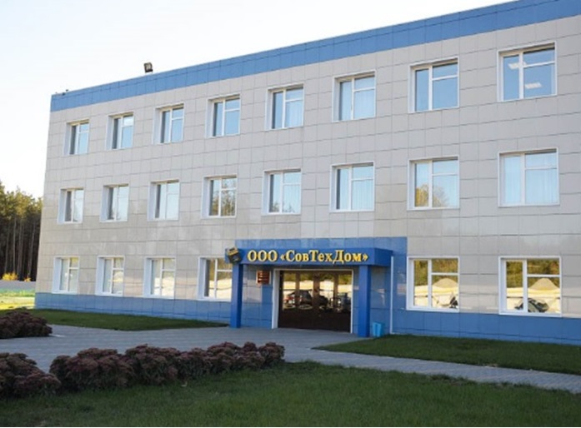
Производственная компания ООО «СовТехДом» входит в состав холдинга АО «ДСК» и была создана в 2012 году. Новое производство разместилось на территории завода КПД-3. Была проведена масштабная реконструкция существующих производственных цехов и подготовка для монтажа оборудования, а также возведен ряд дополнительных объектов

Slide 4
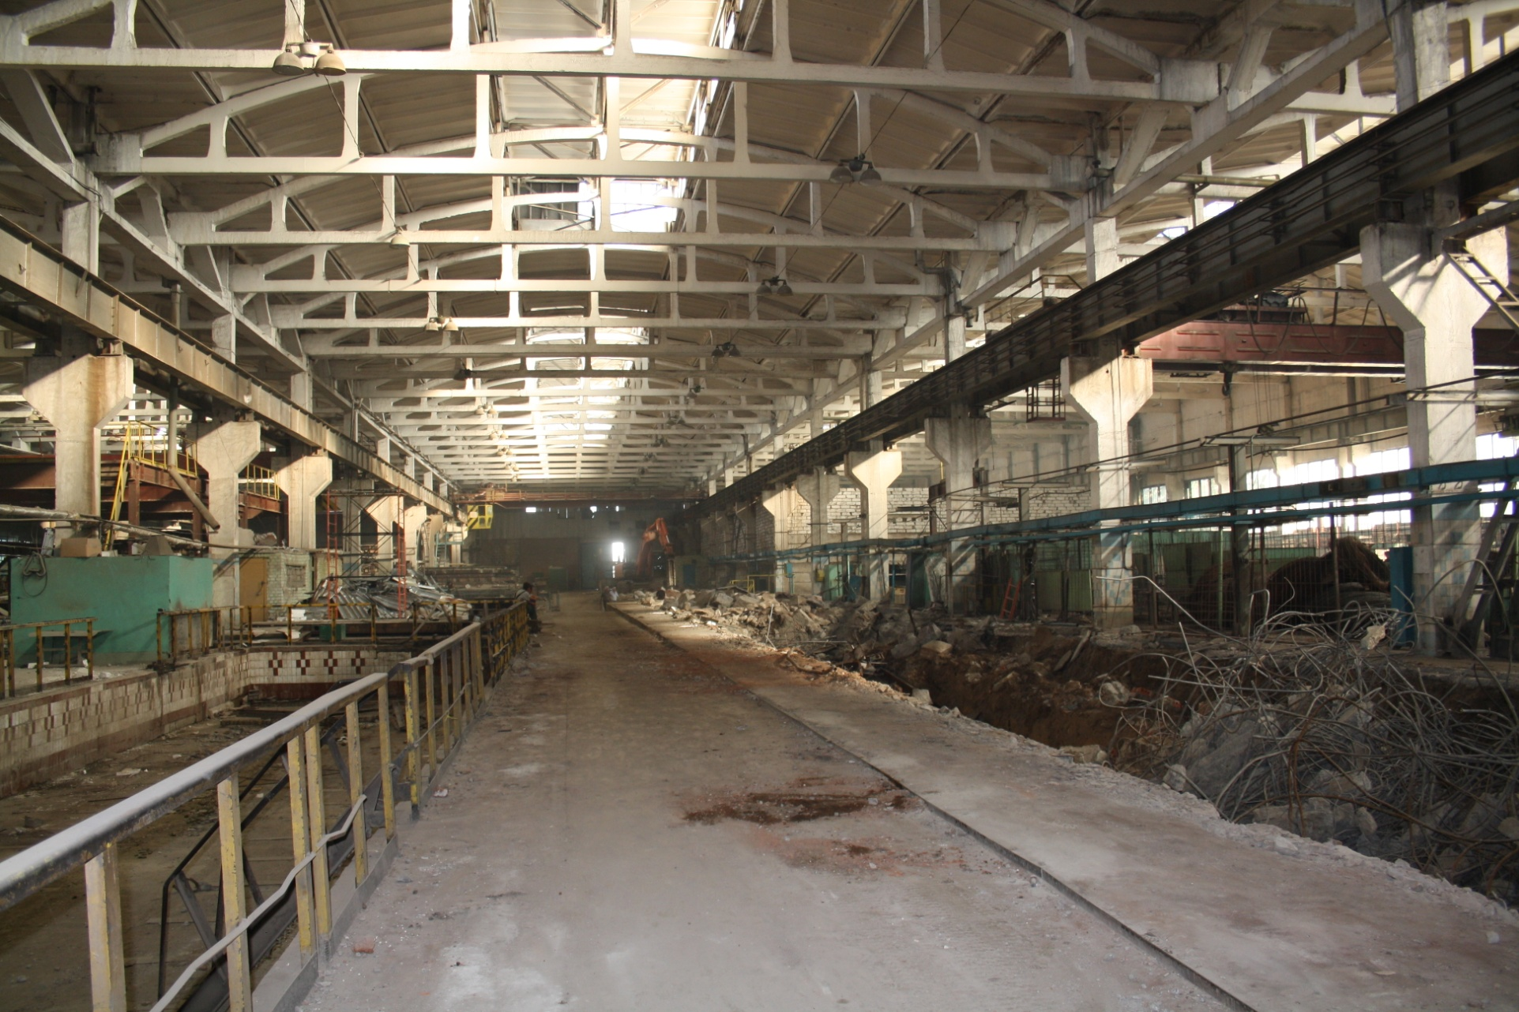
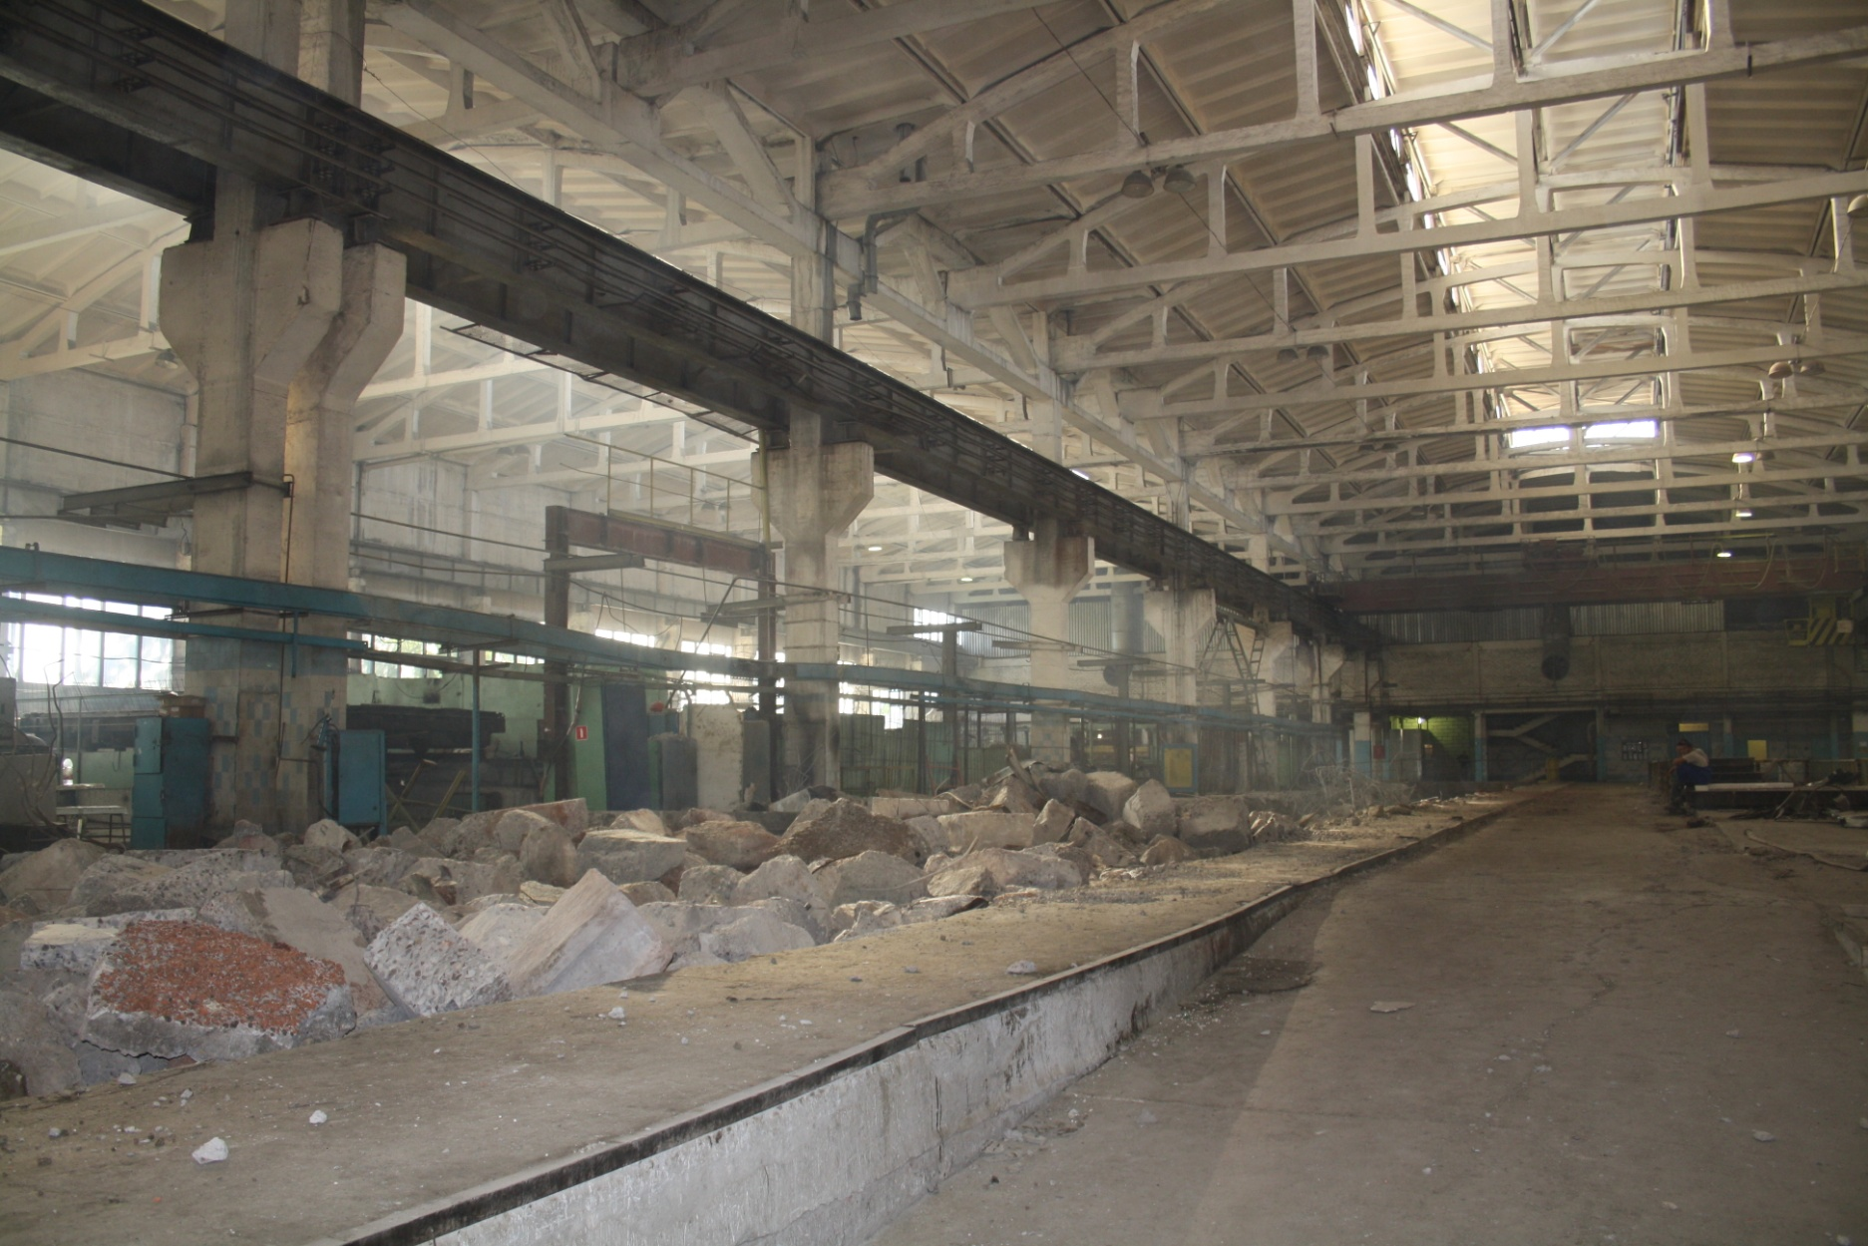
Реконструкция завода проводилась без остановки производства

Slide 14
Вскрытие фактуры

Slide 15
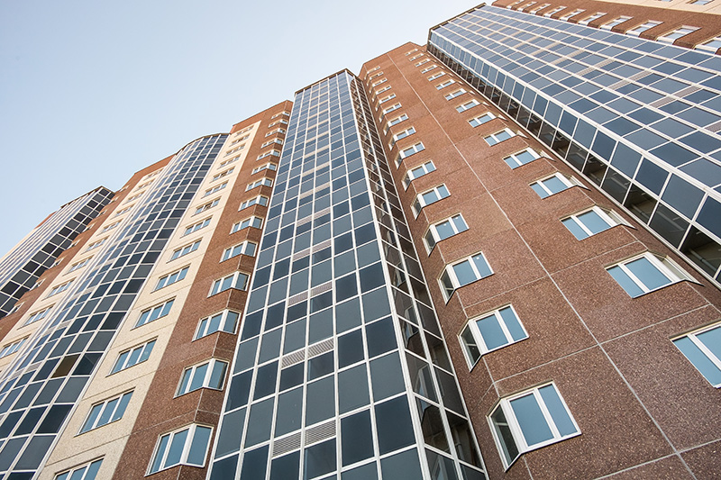
ЖК Ласточкино п. Шилово

Slide 16
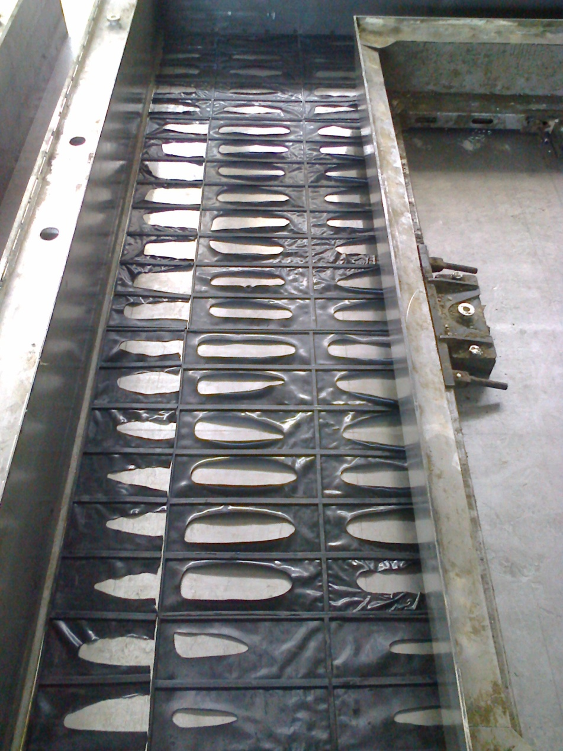
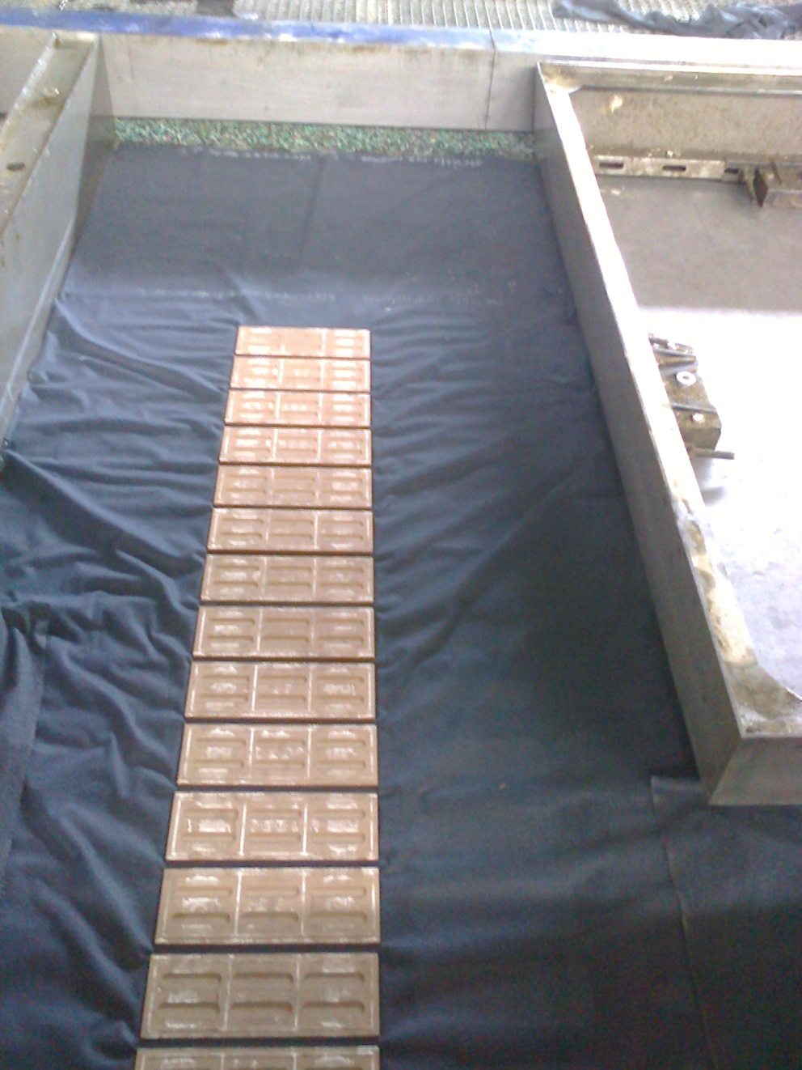
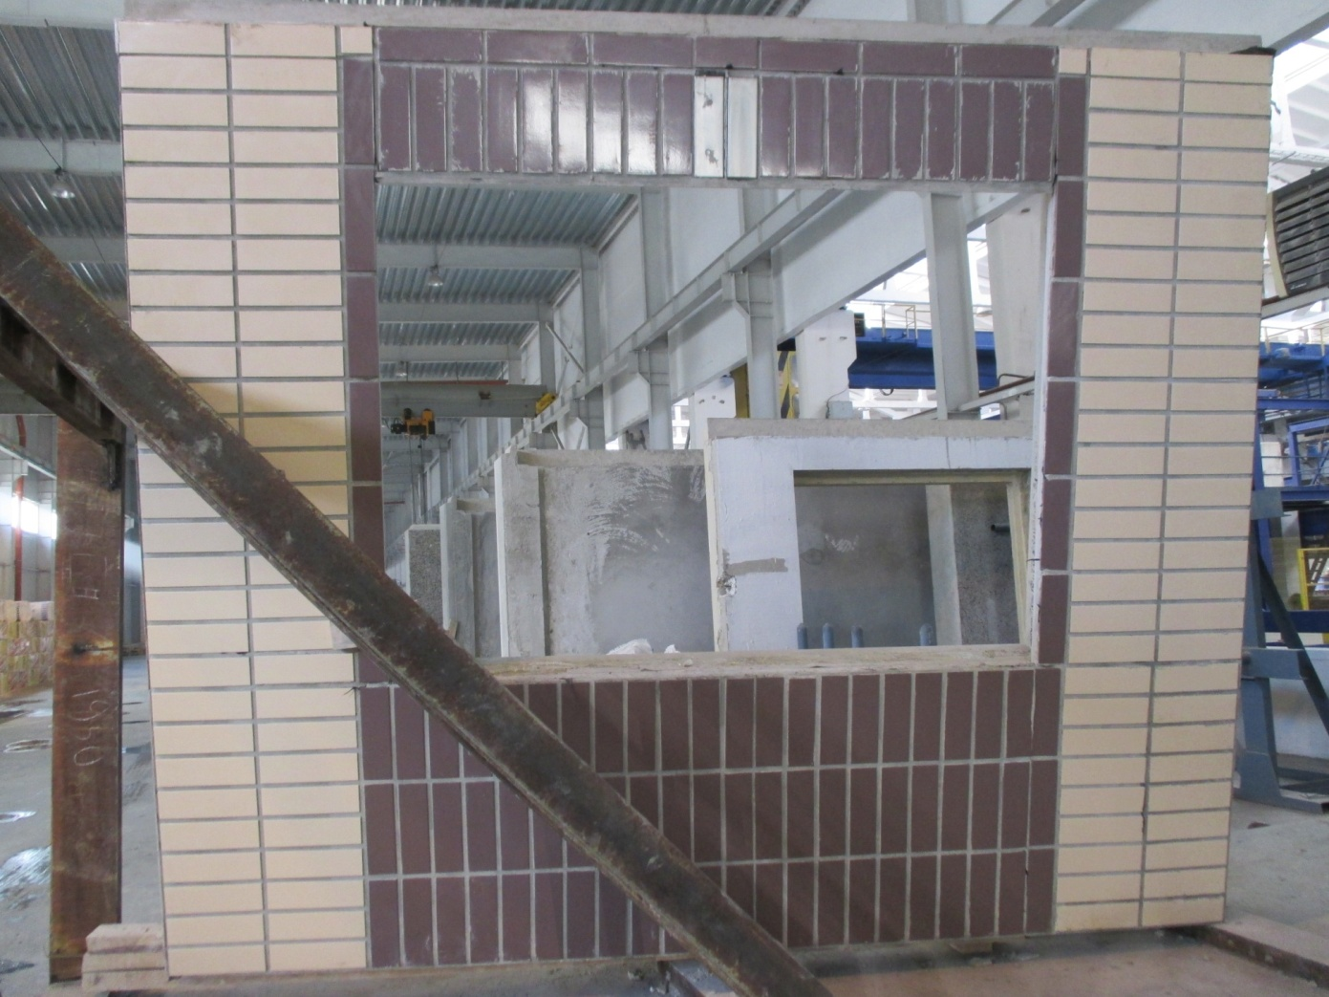
Первый опыт производства панелей с плиткой KERAMA MARAZZI

Slide 17
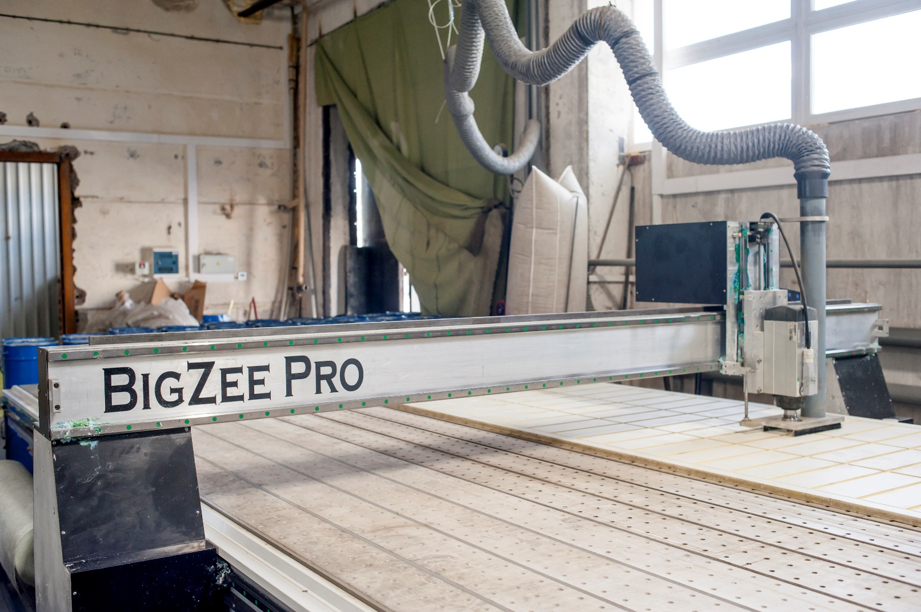
Изготовление матриц происходит в специально оборудованном помещении. Сначала в соответствии с заданием изготавливается мастер-модель со своей заданной толщиной шва, раскладкой и высотой ребра, в которой производится дальнейшее формование изделий (матриц)

Slide 18
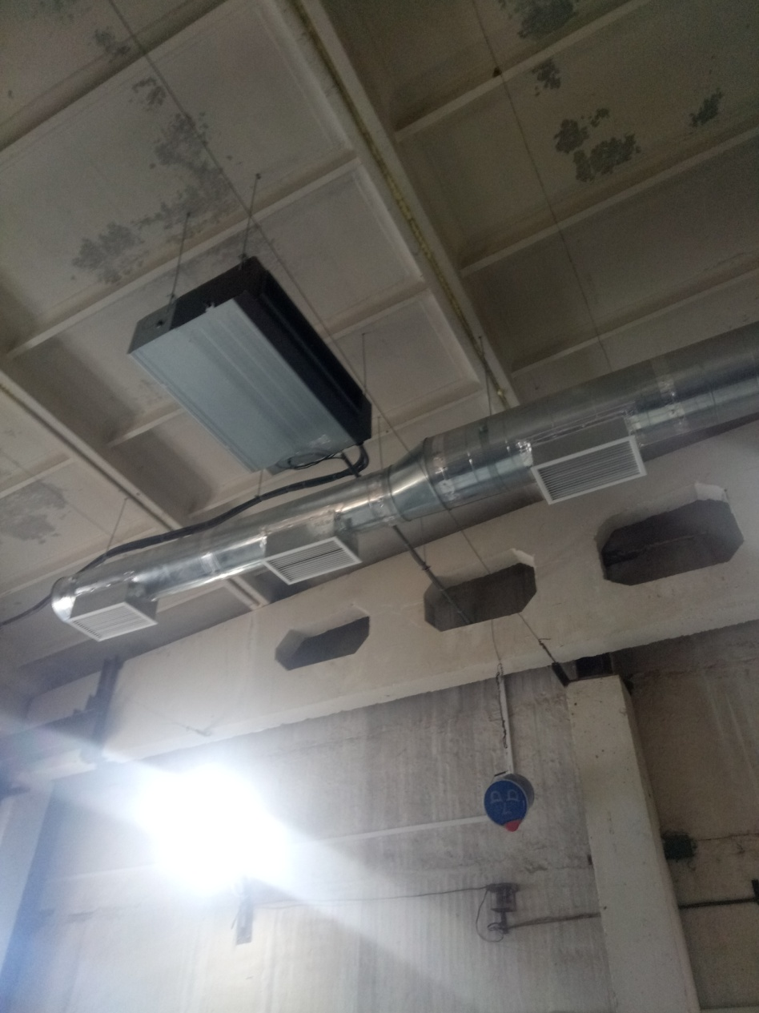
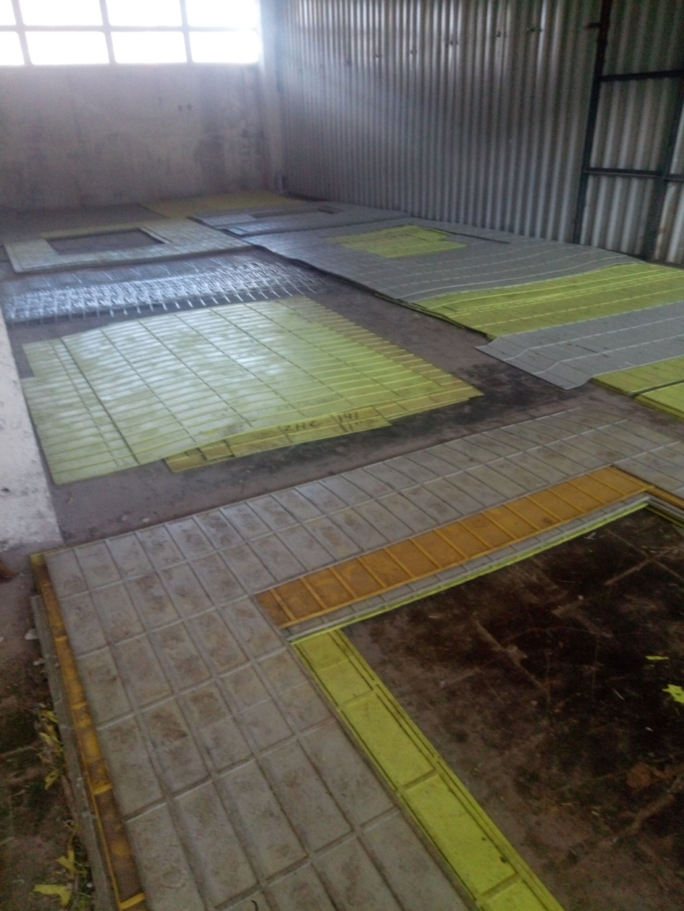
В помещении для изготовления матриц должны быть созданы определенные тепловлажностные условия

Slide 19
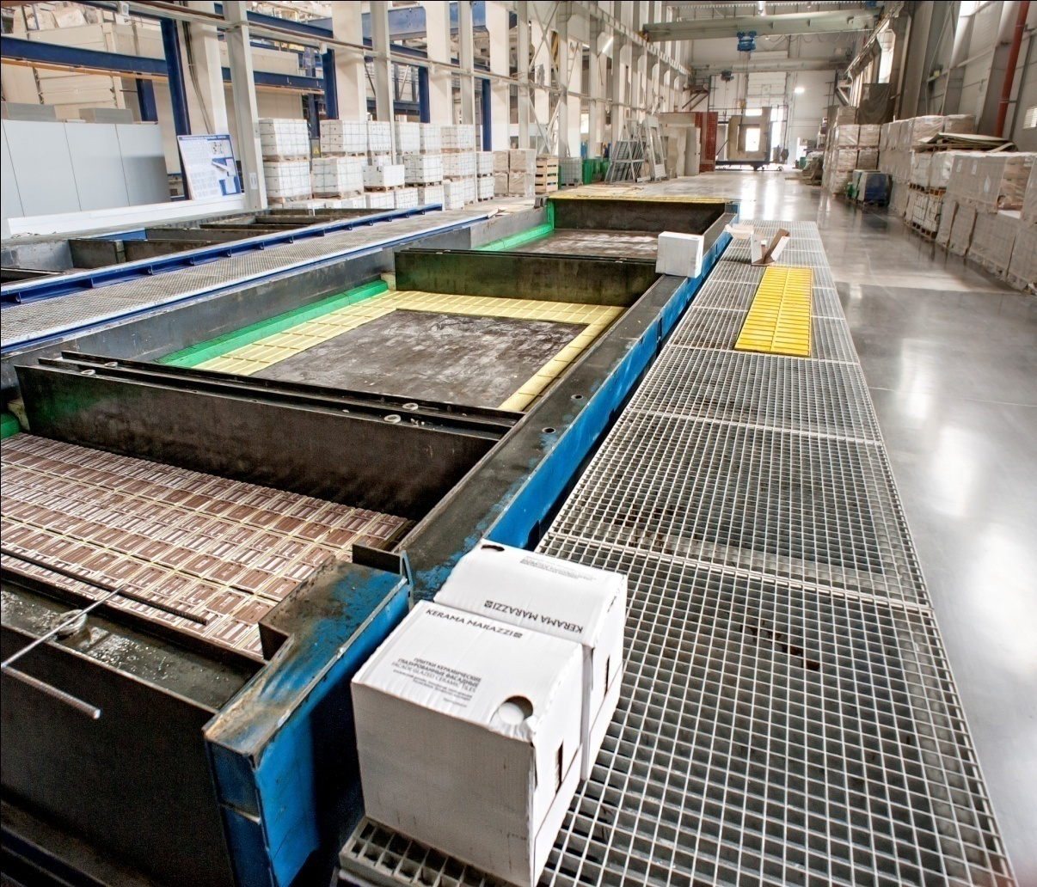
Укладка плитки в полиуретановую матрицу

Slide 20
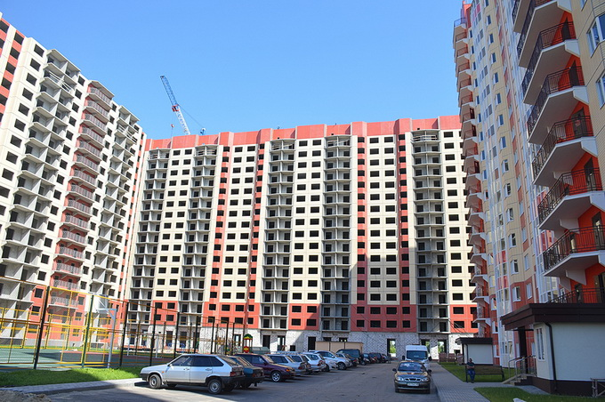
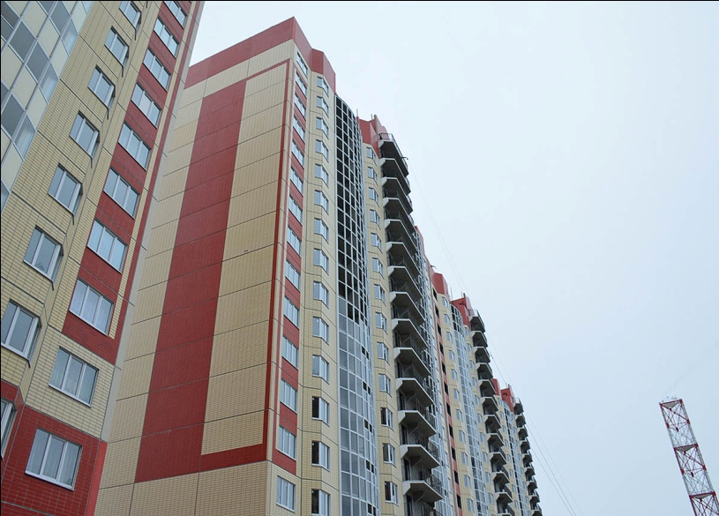
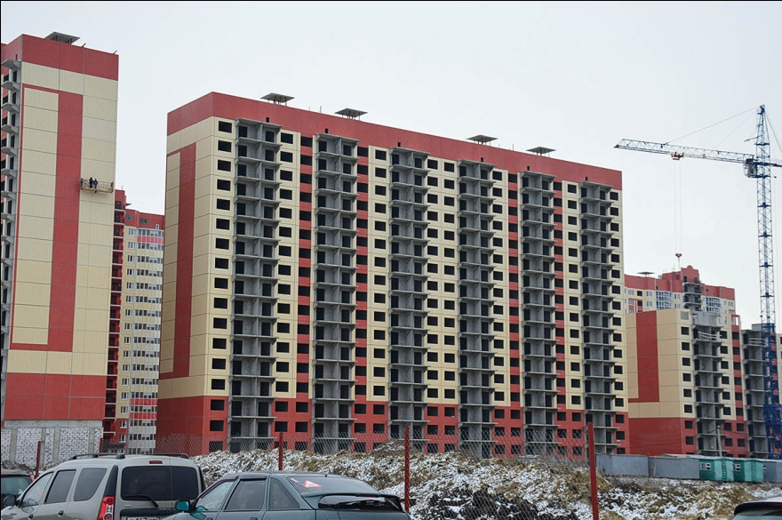
п. Отрадное Воронежская область

Slide 21
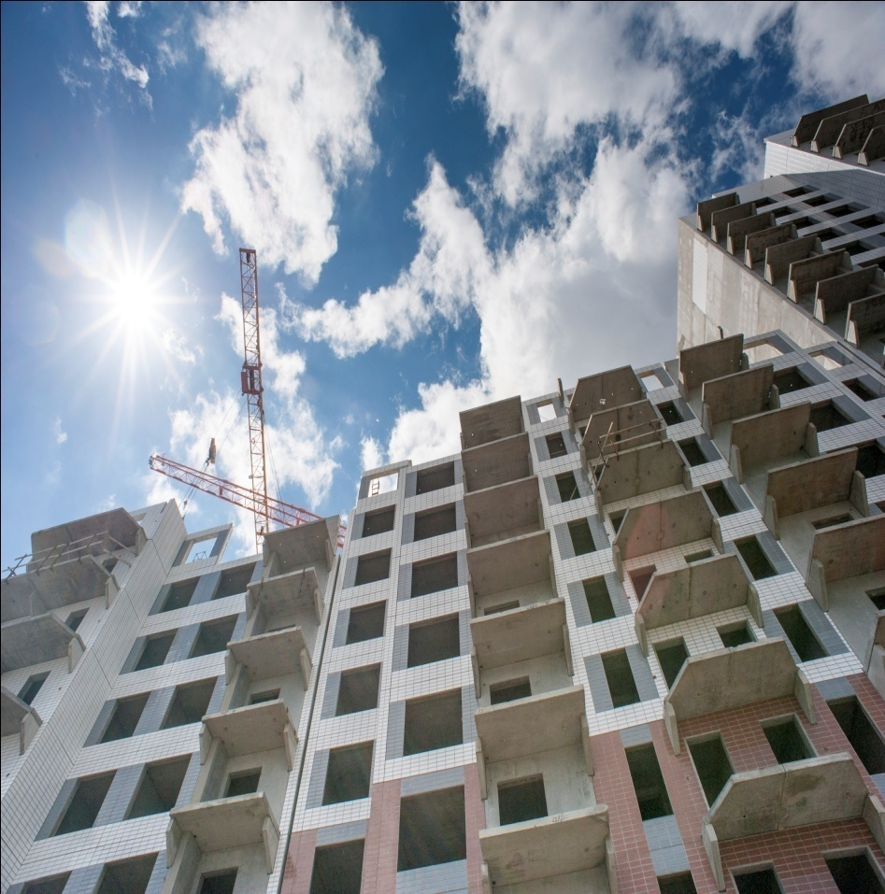
ЖК Современник

Slide 22
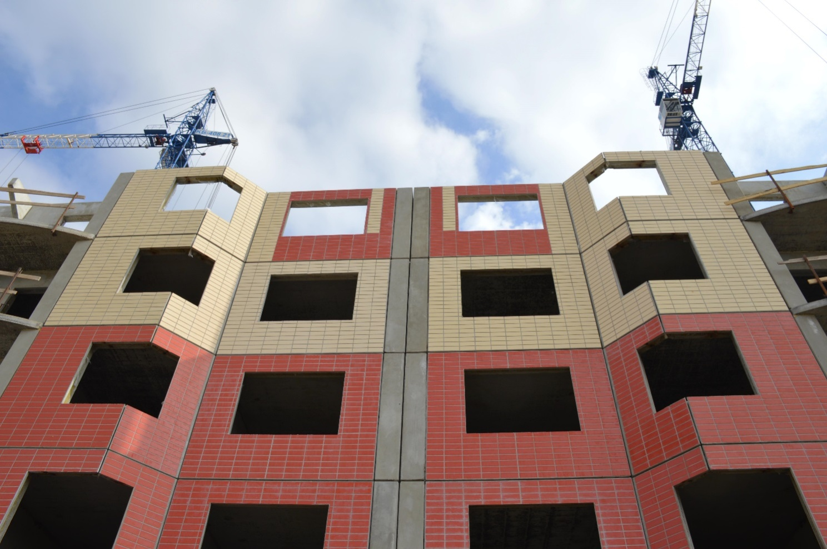
Для минимизации отходов плитки были изменены габариты оконных проемов и величина вертикального и горизонтального шва

Slide 23
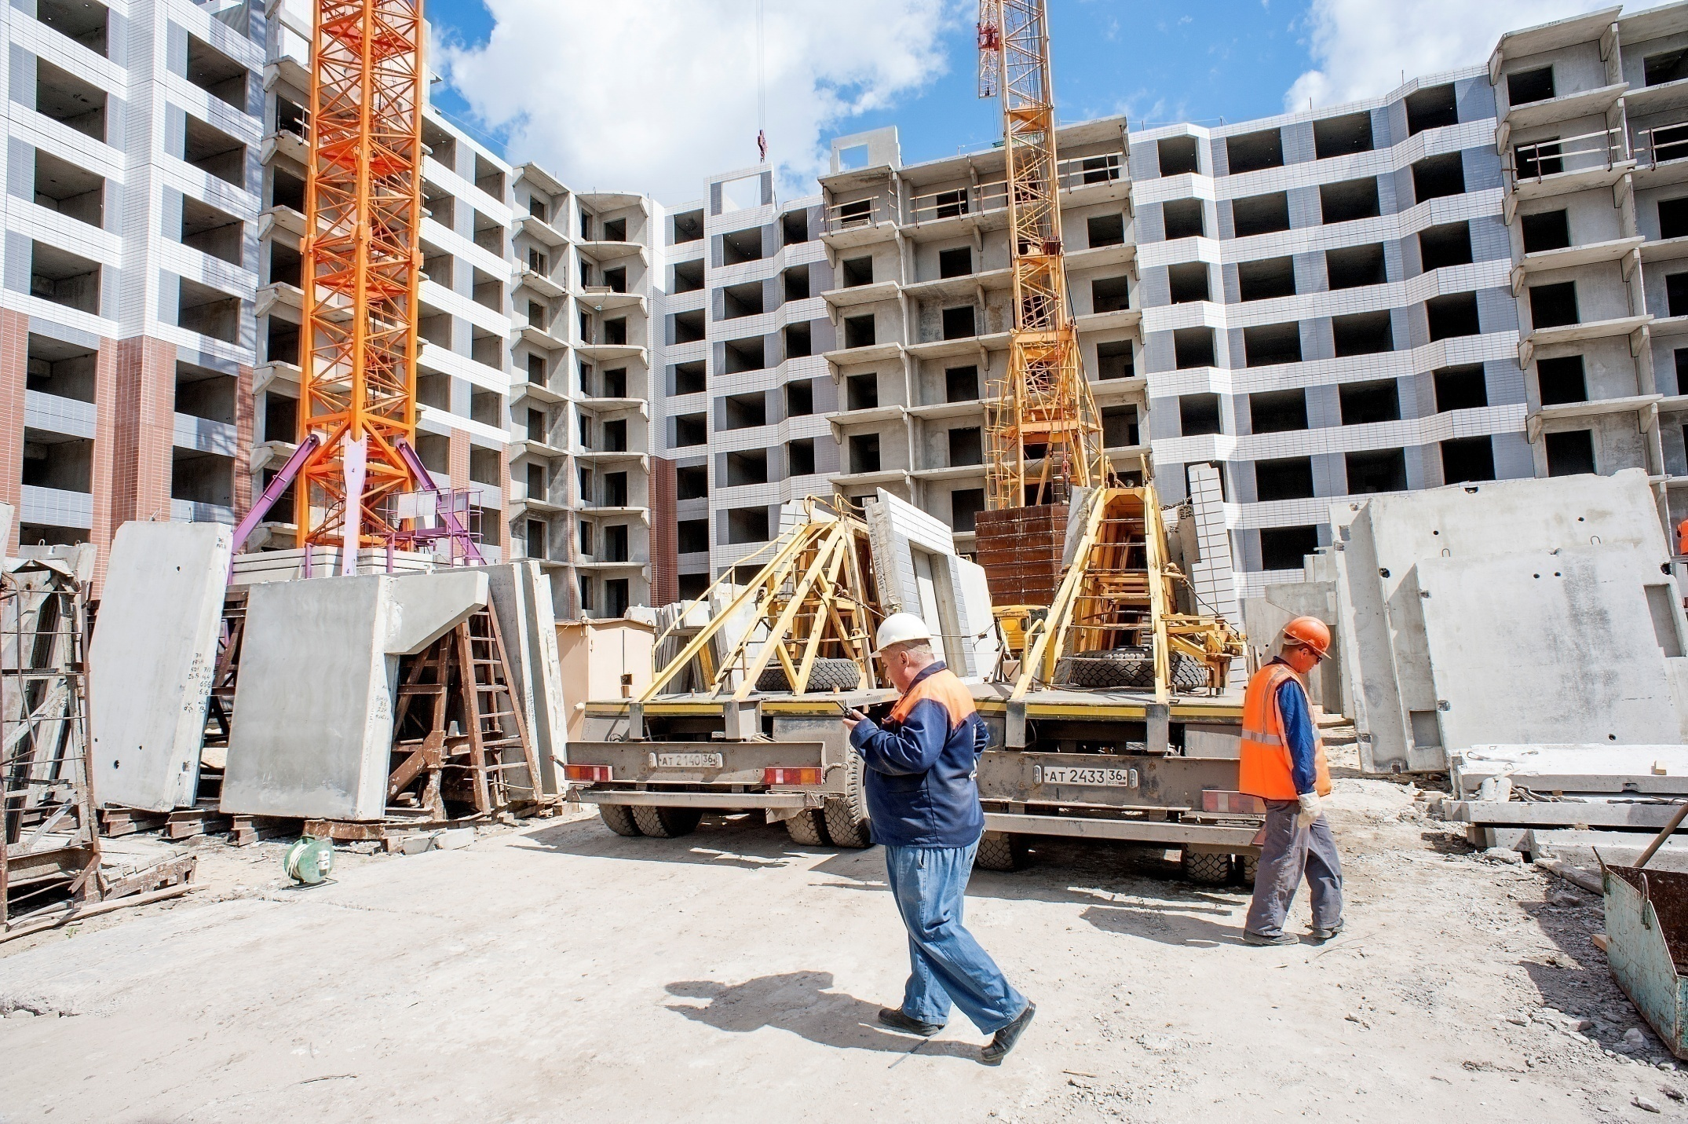
Для восприятия целостности здания был уменьшен межпанельный шов
Пример
фотографии

Slide 24
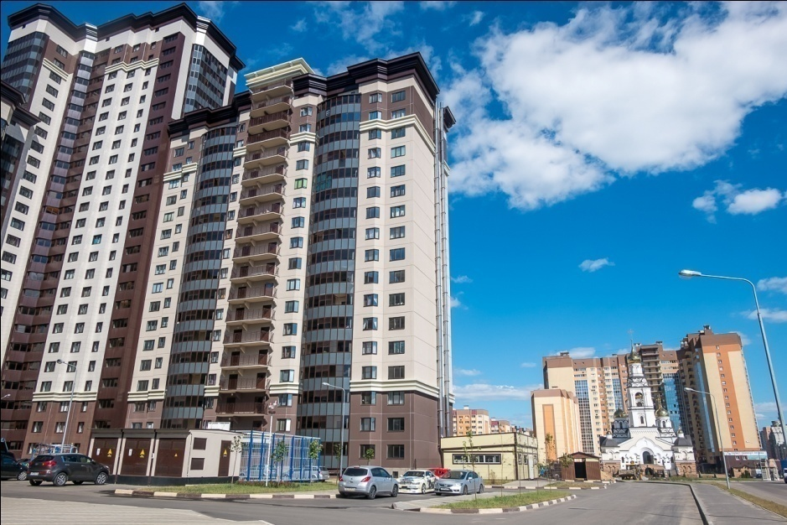
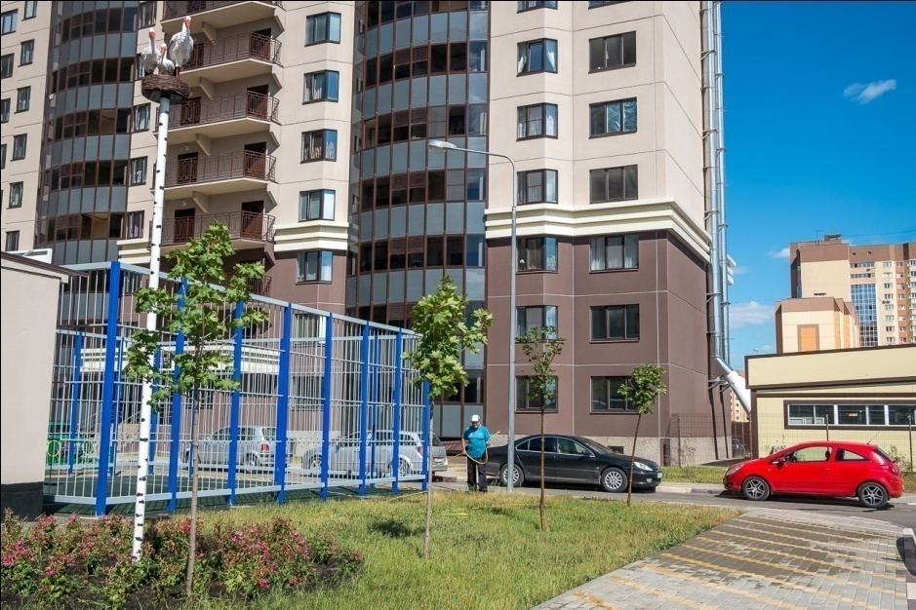
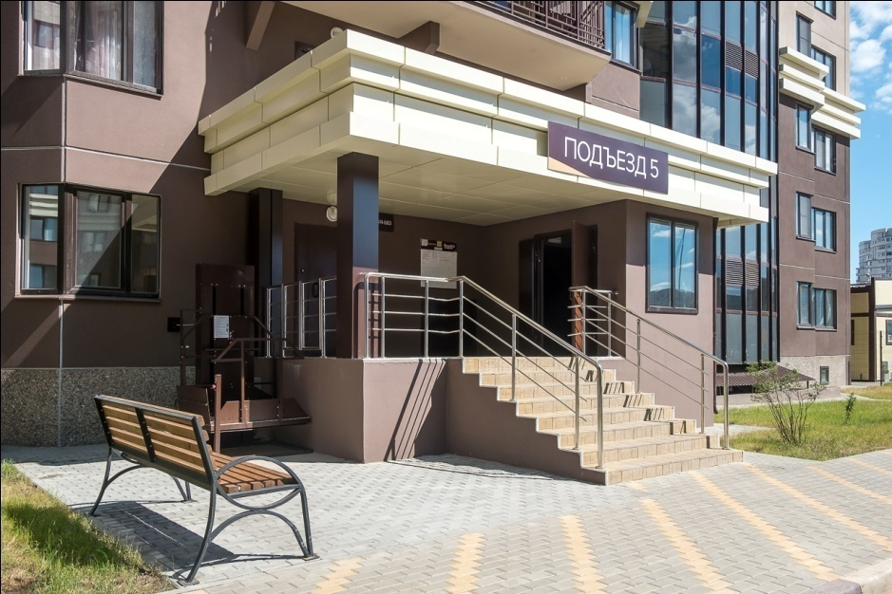
ЖК Московский квартал

